Slide 1
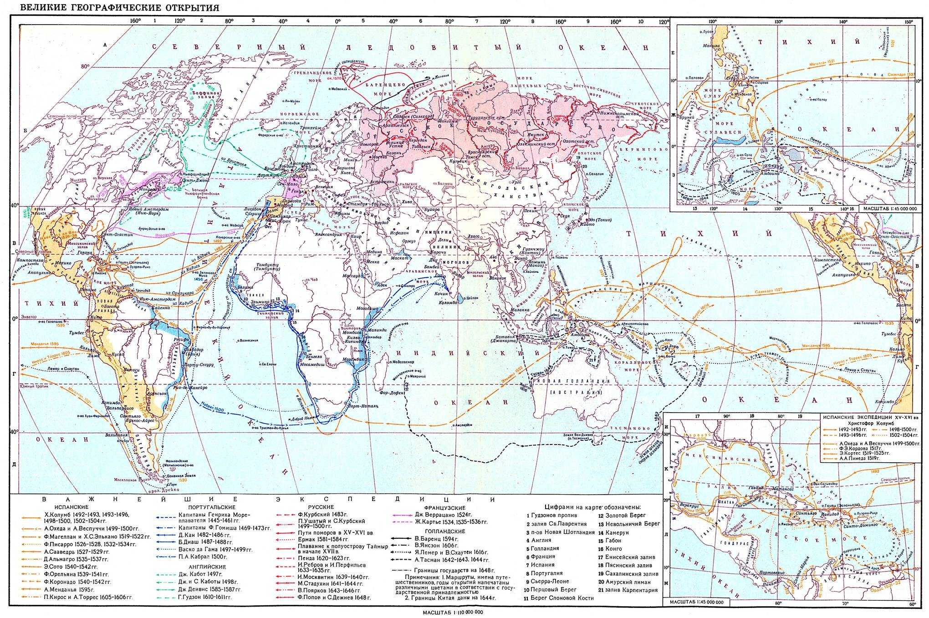
КЛУБ
ПУТЕШЕСТВЕННИКОВ

Slide 2
«Личности в истории – великие путешественники нового времени».

Slide 3
«Я жалею о том, что не видел лица всей земли,
Всех ее океанов, вершин ледяных и закатов.
Только парус мечты вел по свету мои корабли,
Только в стеклах витрин я встречал альбатросов и скатов.
Я не слышал как в Лондоне час отбивает Биг-Бен,
Я не видел, как звезды сползают к фиордам все ниже,
Как кипит за кормой горький снег атлантических пен
И в начале весны голубеют фиалки в Париже».

Slide 4
Почему к 15 – началу 16 вв. в Европе стал господствовать дух предпринимательства?
Как изобретения и усовершенствования того периода подготовили «Великие географические открытия»?
- Объяснить, почему Великие географические открытия стали одним из явлений, открывших эпоху нового времени?

Slide 5
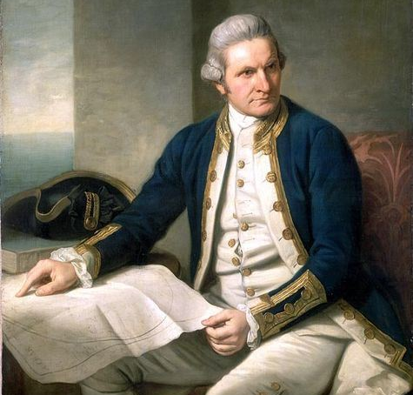
Историческая справка.
Колумб Христофор (1452-1506)

Slide 6
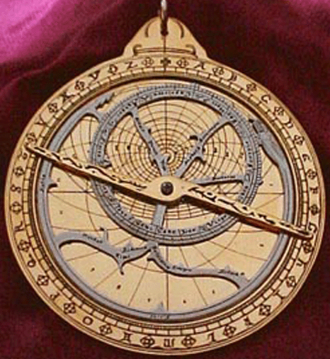
Вполне очевидно, что открытие новых берегов, островов, континентов не было делом случая; наши мореплаватели отправлялись в путь хорошо подготовленными, они располагали инструментами, были знакомы с астрономией и геометрией.

Slide 7
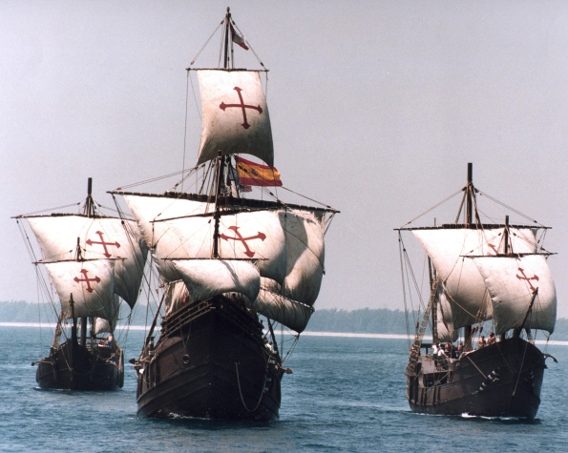

Slide 8
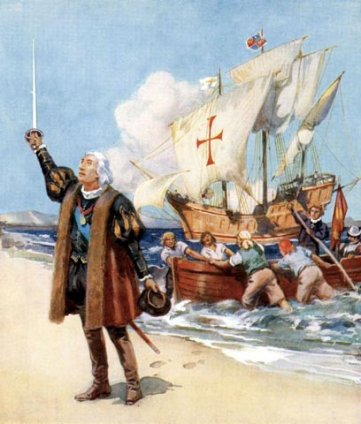

Slide 9
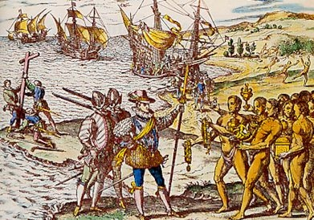

Slide 10
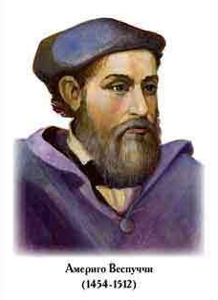
Америго
Веспуччи
(1454 – 1512 гг)

Slide 11
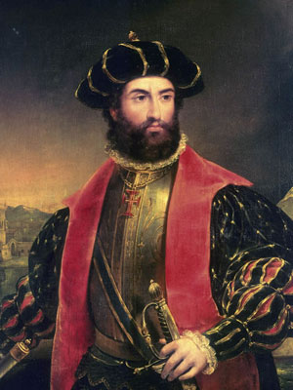
Васко да Гама (1469 – 1524)

Slide 12
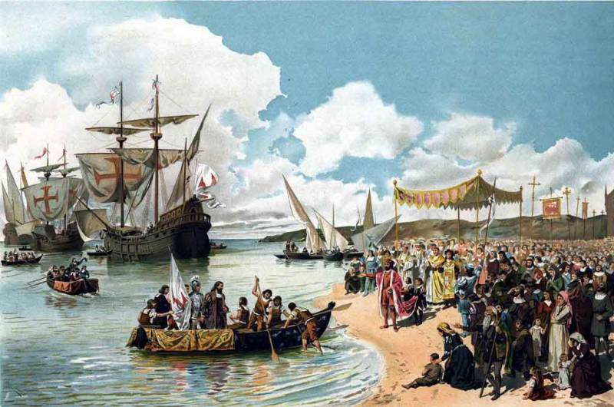

Slide 13
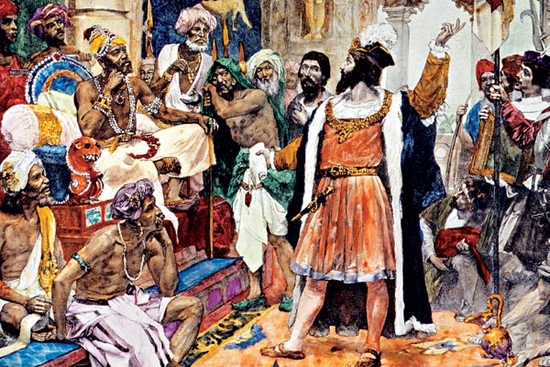

Slide 14
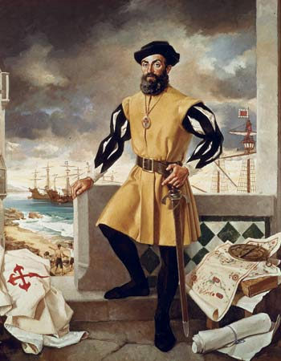
Магеллан Фернан (ок. 1480 – 1521)

Slide 15
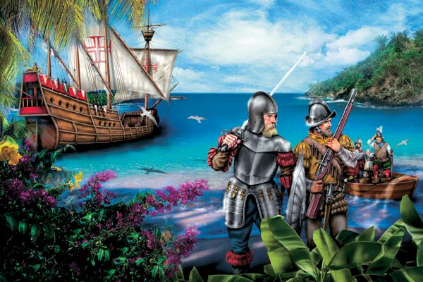

Slide 16
Словарная работа
Америка
Конкистадоры
Реконкиста
Первый колониальный раздел мира

Slide 17
Домашнее задание
На контурной карте нанести маршруты Великих географических открытий. §2.

